Slide 1

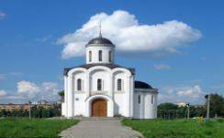
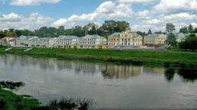
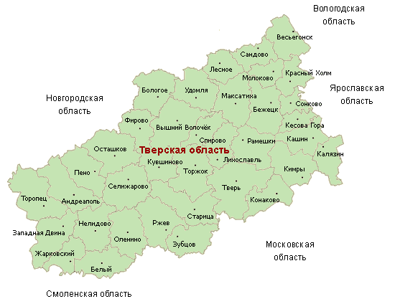
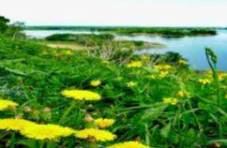
Моя малая родина – Тверская земля!

Slide 2
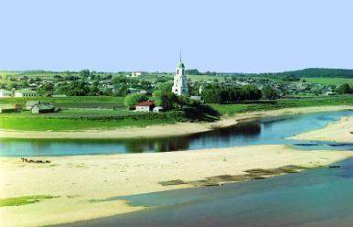
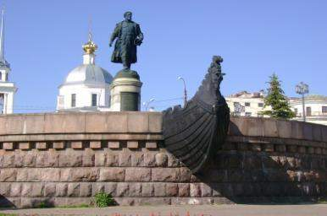
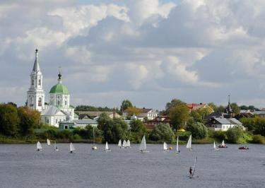
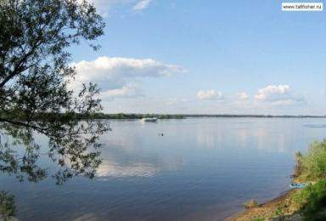
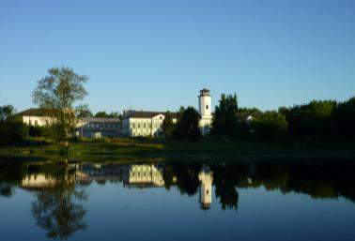
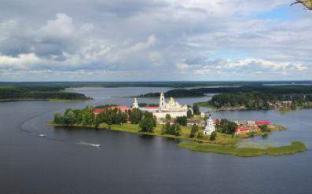
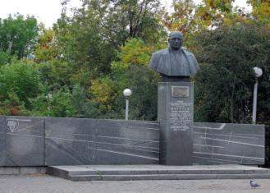
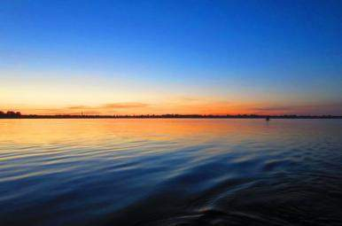
Тверская область — душа России!
Здесь начинается великая русская река Волга.
Эта земля дала России и всему миру величайших писателей и поэтов, художников и архитекторов, изобретателей и ученых. В XV в. тверской купец Афанасий Никитин на 30 лет раньше Васко да Гама посетил Индию.
Озерo Селигер -одно из живописнейших озер Европы, сохранившее первозданную свежесть, чистоту и таинственность.

Slide 3
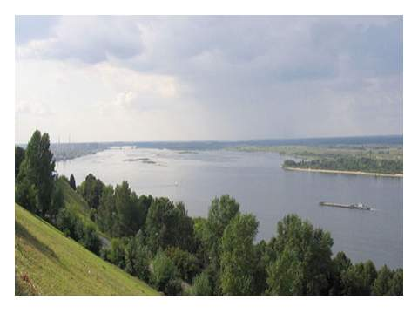

Slide 4
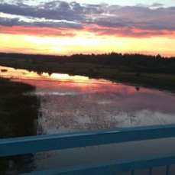

Slide 5
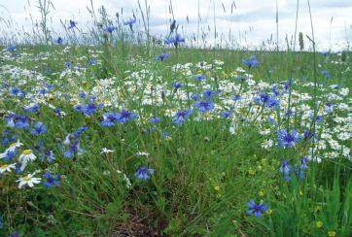
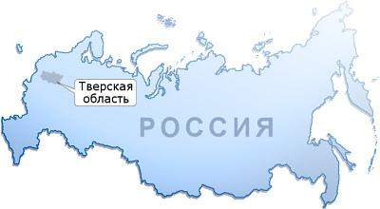
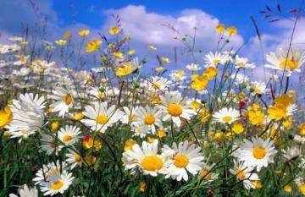
Общие сведения
Территория - 84,1 тыс км2.
Население - 1млн 400 тыс человек
36 районов, 23 города, 32 поселка городского типа .
Административный центр — Тверь.
Образована 29 января 1935.
Исторически область называлась
Тверская земля, Тверской край

Slide 6


Slide 7
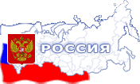
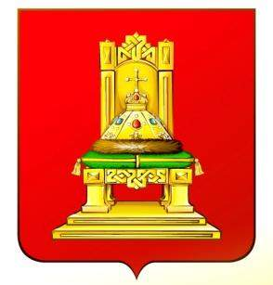
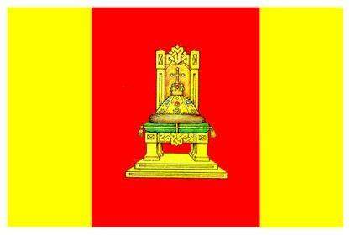
Герб и флаг
Тверская область является субъектом
Российской Федерации и имеет свои символы – герб и флаг
На червленом (красном) щите на золотом двухступенчатом подножии (ступени) золотой трон (княжеский стол) без подлокотников с высокой спинкой; на сидении на зеленой с золотыми украшениями и кистями подушке шапка Мономаха — древнейшая коронационная регалия русских государей.
21 октября-День Герба и флага Тверской области.

Slide 8
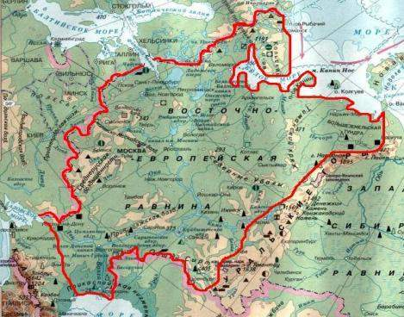
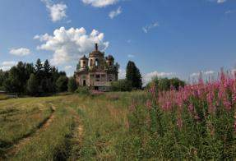
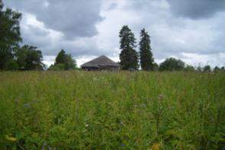
Природа Тверского края
Тверская область является частью великой Русской равнины с характерным для неё чередованием низменностей и возвышенностей, иногда любовно называемыми местными жителями горами: гора Каменник, Баранья, Кесова, Ильи, Лисьи горы.
Баранья гора
Кувшиновский район
Рельеф территории сформирован под влиянием деятельности ледника, водно-ледниковых потоков, морскими, озерными, речными водами.
Кесова гора

Slide 9
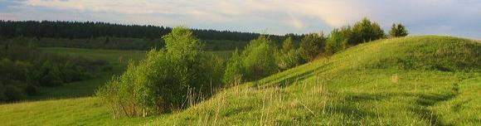
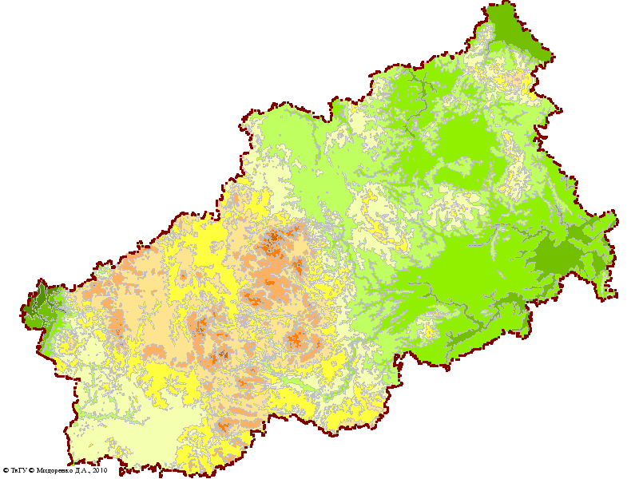
Среднемоложская низина
Западная часть области занята Валдайской возвышенностью с высотами 200-300 м и более. На юго-востоке расположена Верхневолжская низина
(100-150 м). В центре
Тверская гряда.
Овинищенская
возвышенность
Верхнемоложская
низина
Вышневолоцкая
низина
346,9м.
Лихославльская
гряда
Цнинская возв.
Верхневолжсая низина
Валдайская
возвышенность
Торжковская гряда
Тверская гряда
Верхняя точка
(«Макушка Валдая»)
— 346,9 м
Западно-Двинская
низина

Slide 10
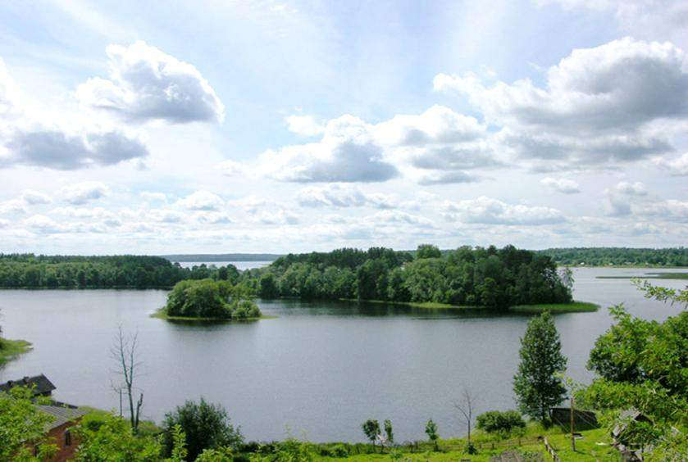
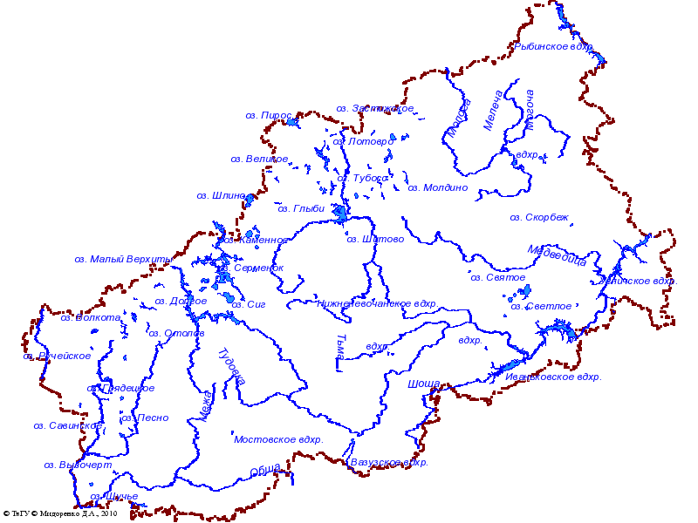
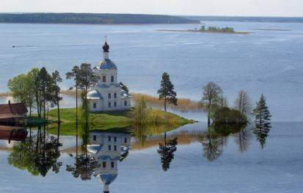
Главное богатство края — его водные ресурсы.
В области насчитывается 760 рек и 1769 озёр. Озёра, в основном, находятся на западе и северо-западе области.
«Жемчужиной» края является озеро Селигер
Селигер
Мста
оз. Селигер
Западная Двина
Волга
Начало Волги
Осташковский район

Slide 11
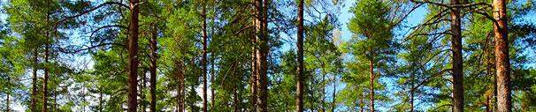
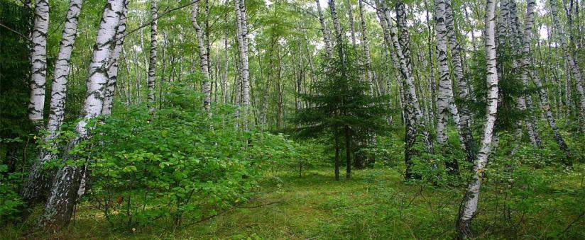
Тверская область - лесной край
Леса занимают 53 % площади области.
Территория области лежит в зоне перехода южной тайги к смешанным хвойно-широколиственным лесам..
Основные древесные породы: хвойные - ель, сосна; мелколиственные - берёза , осина, ольха, рябина, черемуха широколиственные - дуб, липа, клён, вяз, ясень.

Slide 12
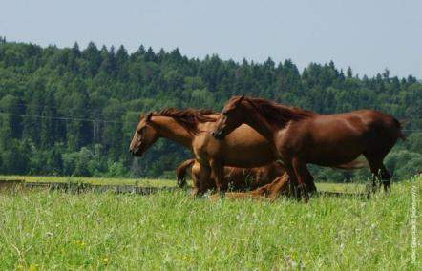
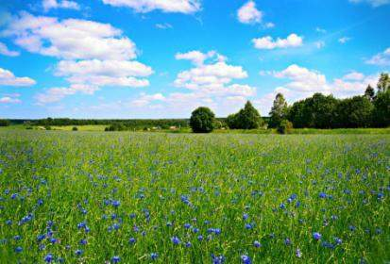
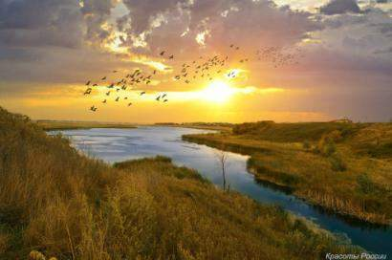
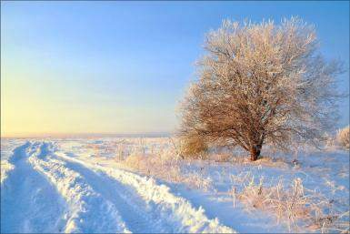
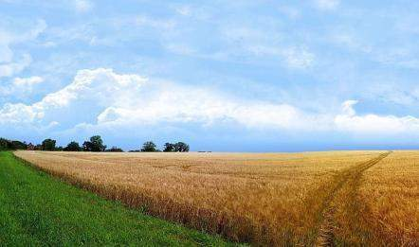
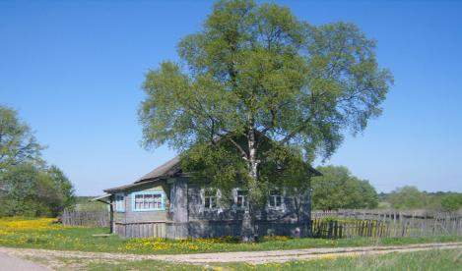
И просто кружится моя голова,
От свежести той, что дарит трава,
От поля льняного, от васильков,
От тихой речушки, тенистых лесов,
Вечерней прохлады, всходов пшеницы,
В дороге, ночами, мне всё это снится,
И манит, зовет, ожидает меня,
Край мой родной,
Тверская земля!

Slide 13
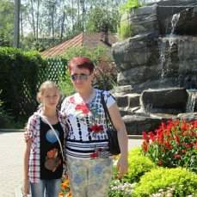

Slide 14
http://www.mnr.gov.ru/maps/?region=69#info
http://rusmi.cz/turizm-v-tverskoi-oblasti
http://www.kp.ru/daily/24145/362292/
http://www.tvernedra.ru/product15.html
http://ru.wikipedia.org
http://www.tverprovince.ru/
http://www.dts.tver.ru
http://video3.vokrugsveta.ru
http://www.0zn.ru
http://obl-tver.ru/
http://www.region.tver.ru/
http://www.megabook.ru/Article.asp?AID=604960
http://zapovednik.cwx.ru
http://geoportal.tversu.ru/cgibin/mapserv.exe?map=/ms4w/apps/Atlas/map/Geogr_map.map&layer=copyright&layer=border&layer=Big_rivers&layer=rivers&layer=laces&layer=relief&layer=relief_points&mode=browse
http://www.tvz.ru/
http://foroll.com/ru/firm/20508/torvz_torzhokskiy_vagonostroitelnyy_zavod/about/
http://www.vpekar.ru/
http://www.plems.ru/about_us/structure/zavolzhskoye/
http://www.polyester.ru/
http://www.protown.ru/russia/obl/articles/3446.html
http://gildiya-avtorov.ru/tver/Poleznye_iskopaemye_tverskoy_oblasti.html

